Slide 1
ЈЕЗЕРА СВЕТА КАО ТУРИСТИЧКЕ ВРЕДНОСТИ

Slide 2
Језера света представљају комплексне туристичке вредности са рекреативним, естетским и куриозитетним својствима, која уз бројне културно-историјске споменике, уређене обале и добар саобраћајно-географски положај могу постати значајна по обиму туристичког промета и економској добити.

Slide 3
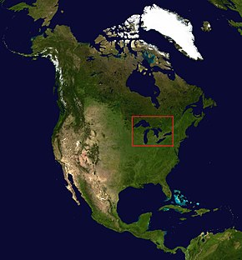
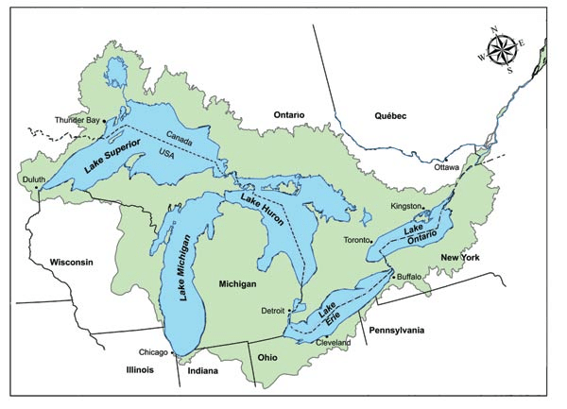
ВЕЛИКА АМЕРИЧКА ЈЕЗЕРА
Велика америчка језера чине јединствену туристичку регију у свету. То је највећи светски слатководни систем састављен од пет већих језера – Горње (Суперион), Мичиген, Хјурон, Ири и Онтарио. Због различите надморске висине језера отичу једна у друго, а затим реком Свети Лоренц у Атлантик.
На обалама ових језера леже неки од највећих градова САД и Канаде: Чикаго, Детроит, Кливленд, Буфало на територији САД, и Торонто на територији Канаде.

Slide 4
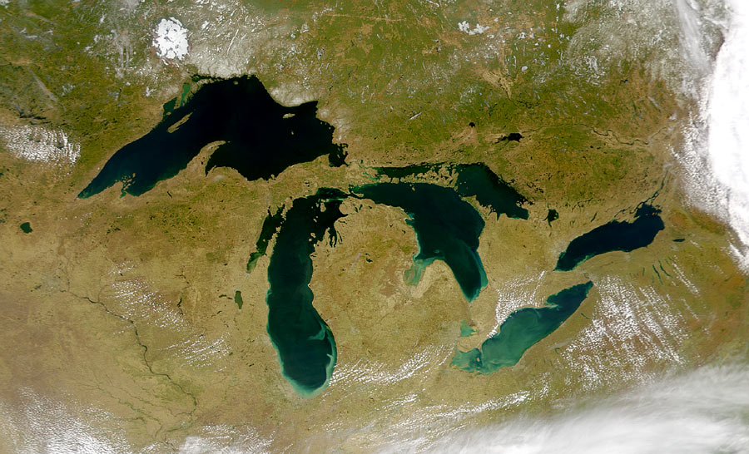
Горње
Хјурон
Онтарио
Мичиген
Ири

Slide 5
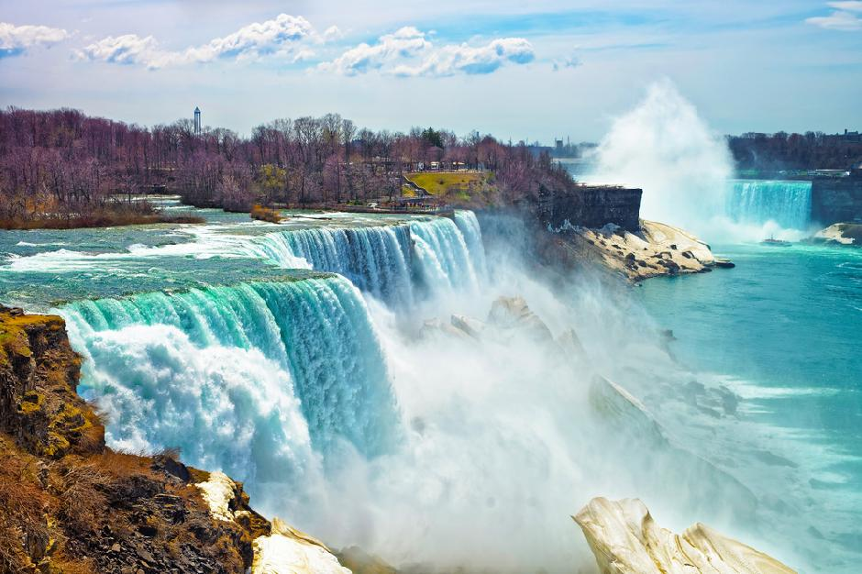
Нијагарини водопади су високи 49 метара, канадски је широк 790 а амерички 304 метара. Сваке секунде се са њих сурвава 11.000 м3 воде.

Slide 6
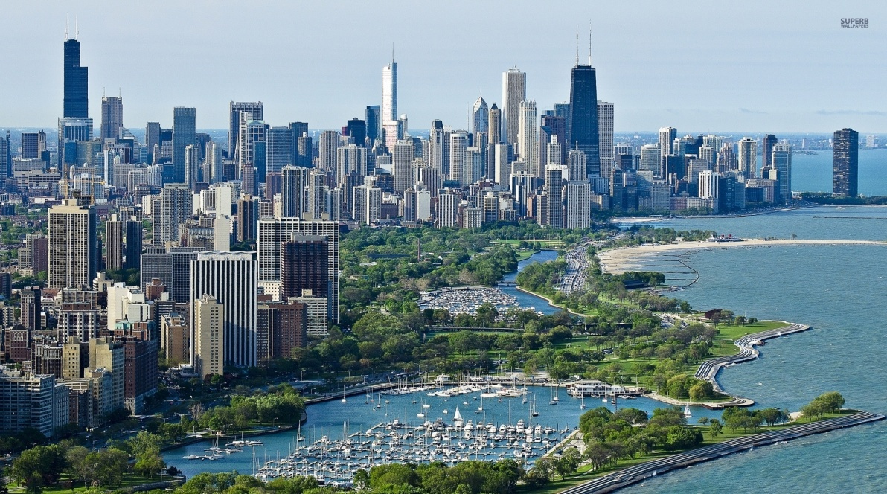
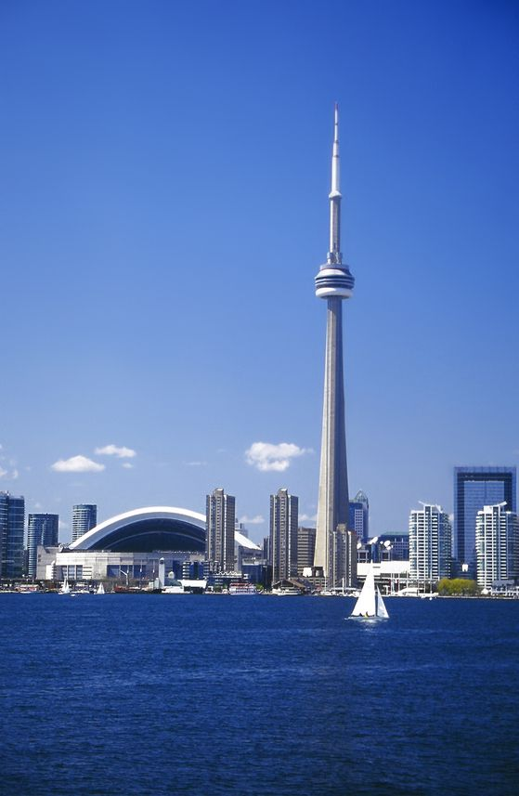
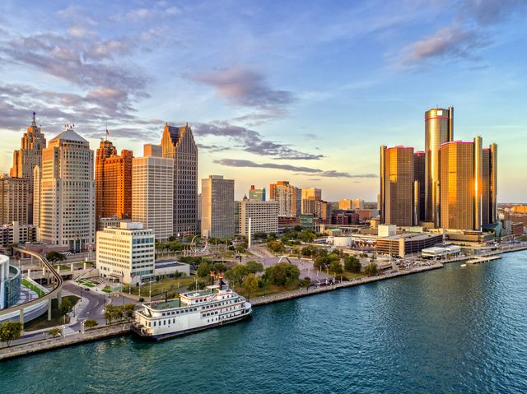
Чикаго
Торонто
Детроит

Slide 7
Остала важнија језера у свету
Осим великих америчких језера већим обимом туристичког промета и вредношћу хидроклиме истичу се језера у подгорини Алпа, Балатон у Мађарској, језера североисточне Пољске и јужне Финске, језеро Бајкал у Русији, и нека језера на Језерској висоравни Африке.

Slide 8
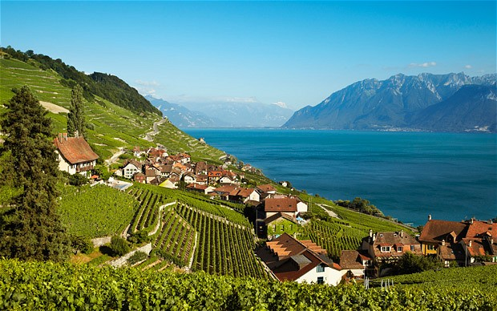
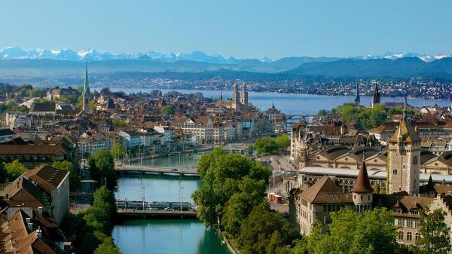
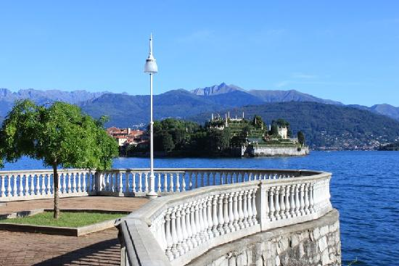
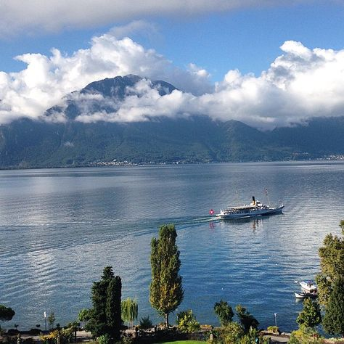
Женевско језеро
Циришко језеро
Боденско језеро

Slide 9
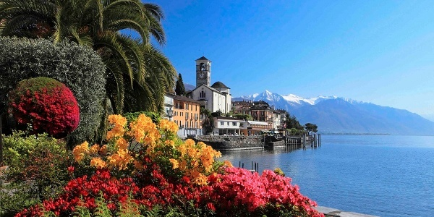
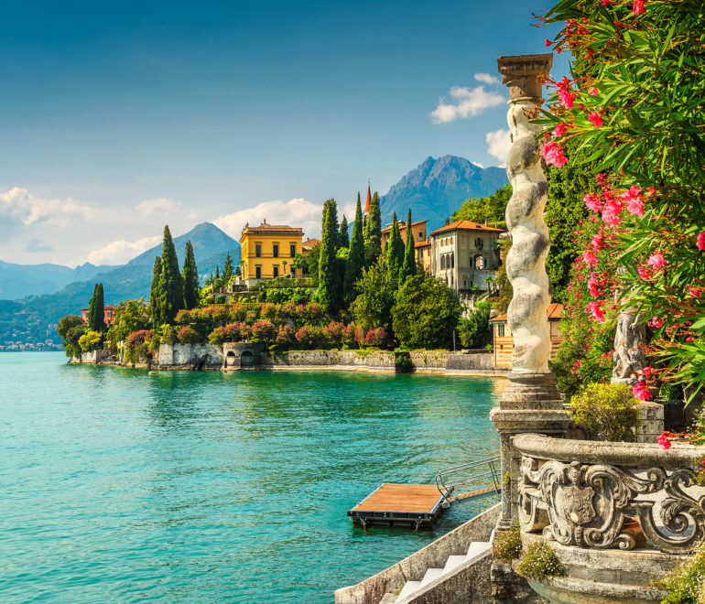
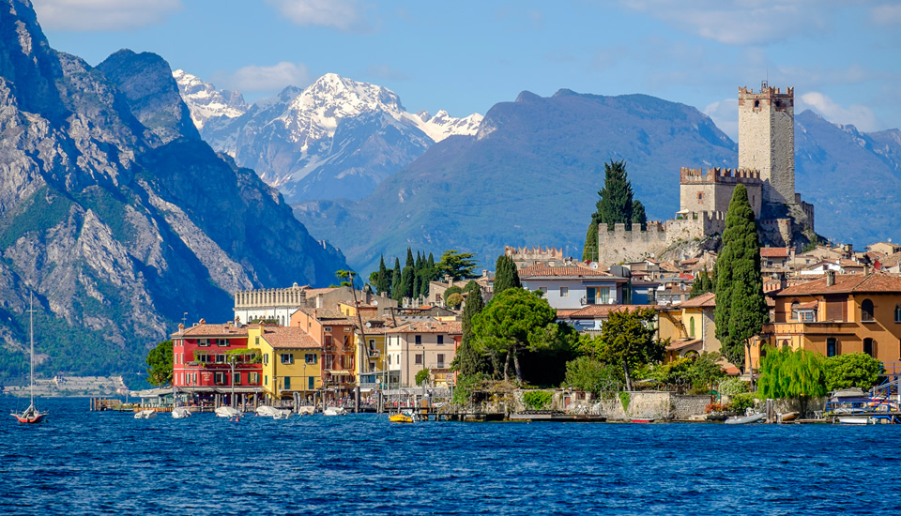
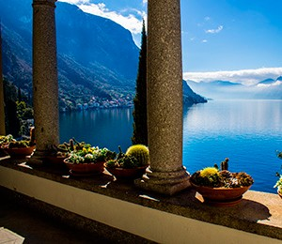
Мађоре
Комо
Комо, Мађоре и Гарда су италијанска језера која леже на контакту Алпа и Панске низије, алпске и медитеранске климе, са бујном вегетацијом.
Гарда

Slide 10
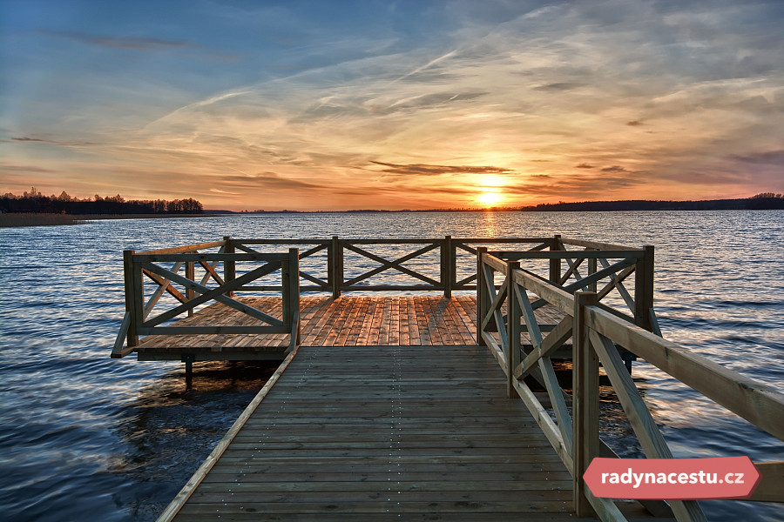
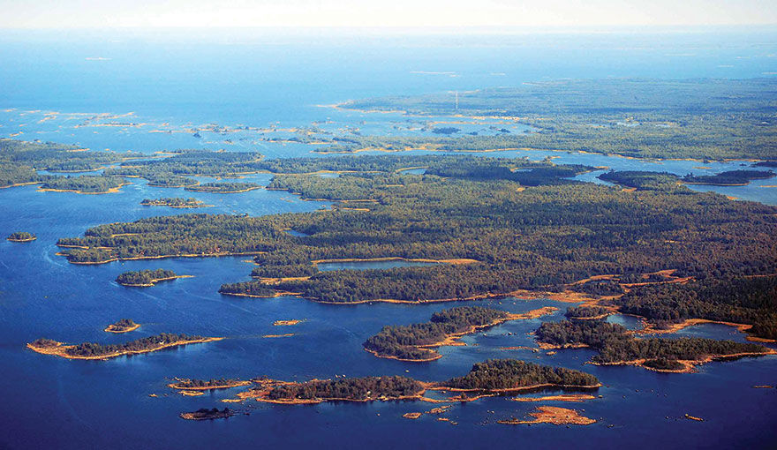
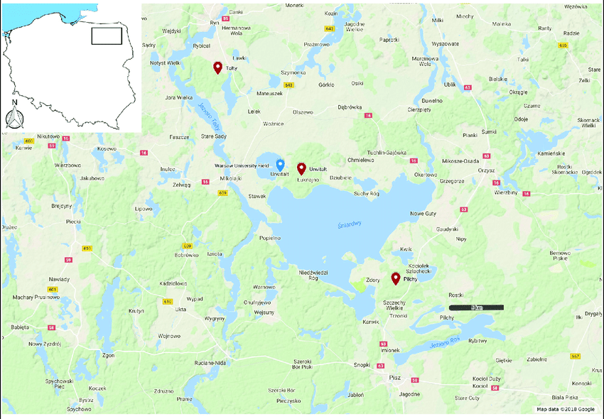
Финска језера
Мазурска језера

Slide 11
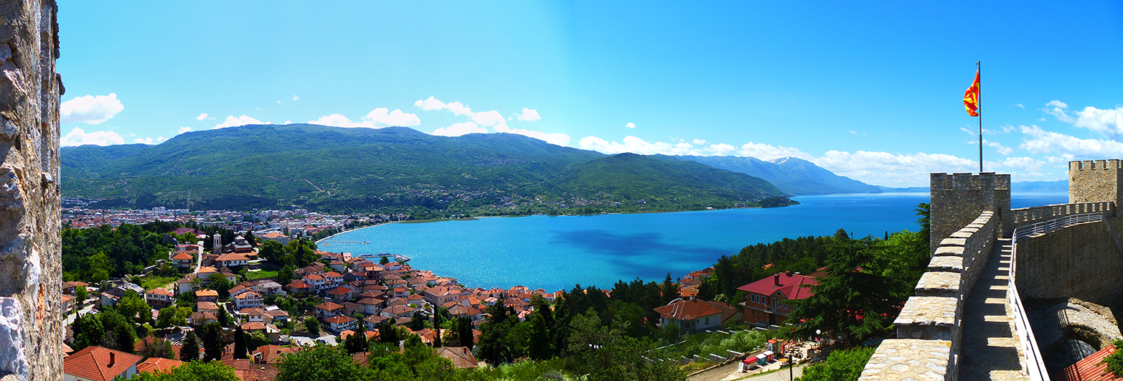
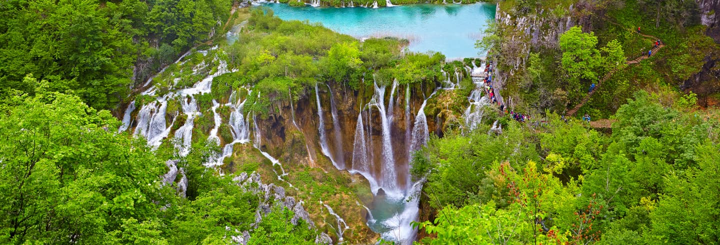
Охридско језеро
Плитвичка језера

Slide 12
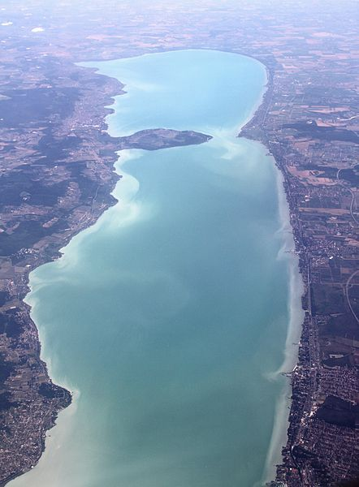
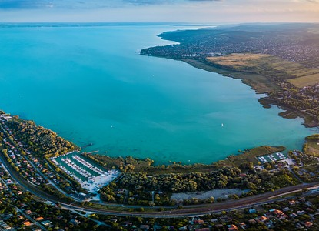
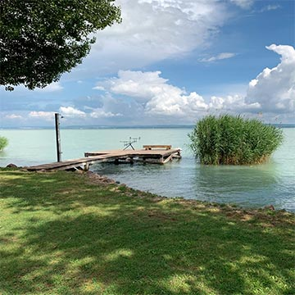
Језеро Балатон

Slide 13
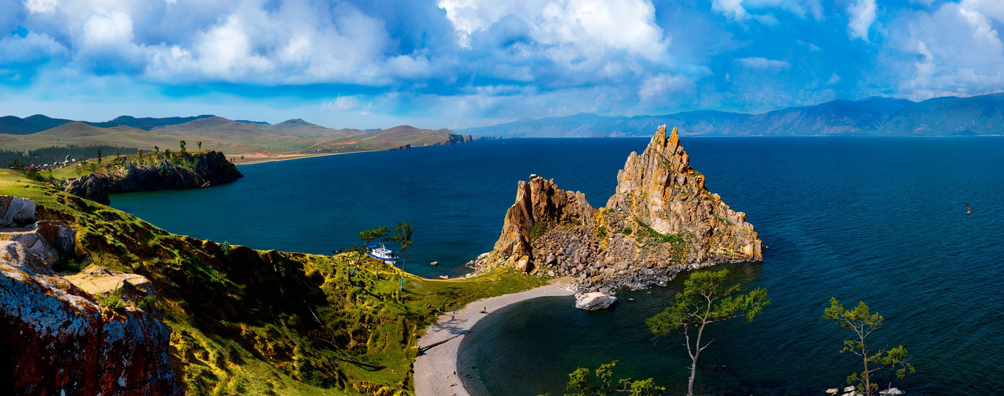
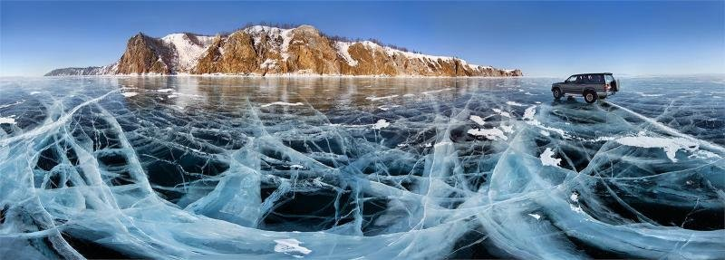
Бајкалско језеро

Slide 14
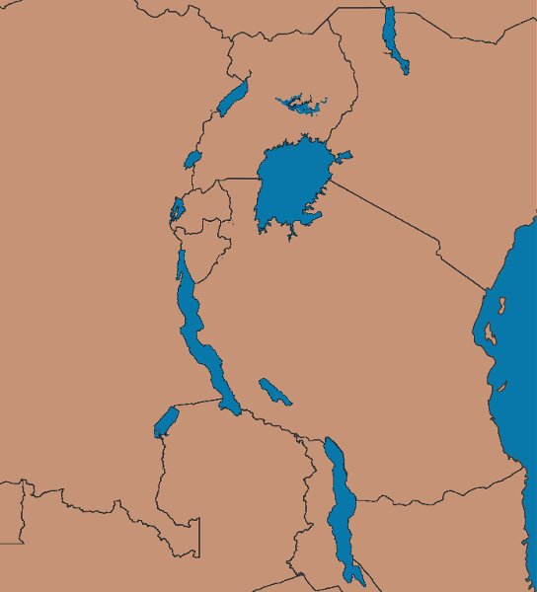
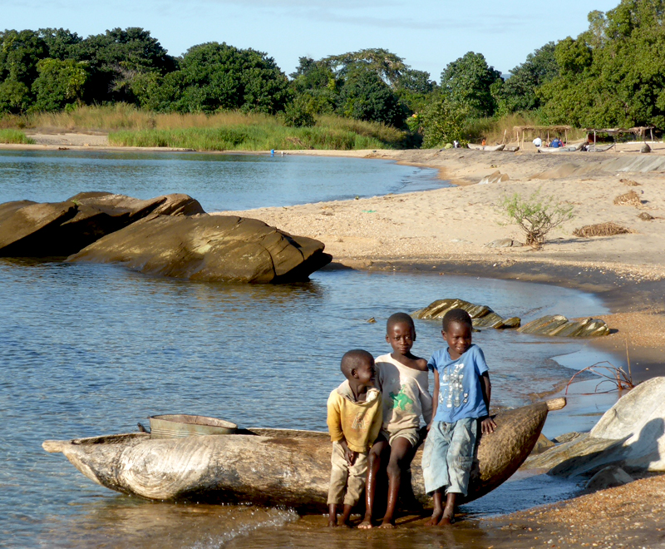
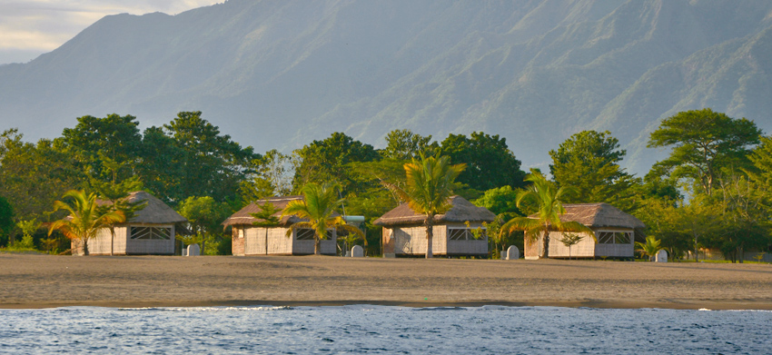
Језера источне Африке имају велику туристичку привлачност: тропску климу, бујну флору и фауну као и атрактивне етносоцијалне туристичке вредности домородачког становништва.
Укереве
језеро
Тангањика
Њаса

Slide 15
ХВАЛА НА ПАЖЊИ
Март 2020.
Аутор
Гордана Васић

